Slide 1
SVET LASEROV
Laserová aplikácia: Uchovávanie dát

Slide 2
UCHOVÁVANIE DÁT
Laser má vysokú priestorovú koherenciu a môže sa tak použiť na prístup k veľmi malým oblastiam v záznamovom médiu, čo umožňuje uchovávanie údajov s veľmi vysokou hustotou.

Slide 3
UCHOVÁVANIE DÁT
Laser sa aplikuje na optické ukladanie dát napr. v kompaktných diskoch (CD), DVD diskoch, Blu-raydiskoch a magnetoptických diskoch

Slide 4
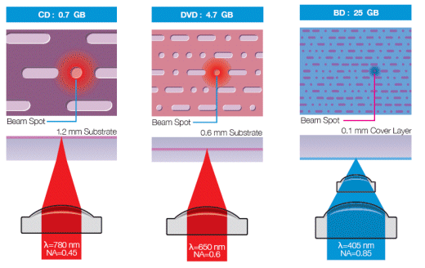
UCHOVÁVANIE DÁT
CD vs DVD vs Blu-ray Disk

Slide 5
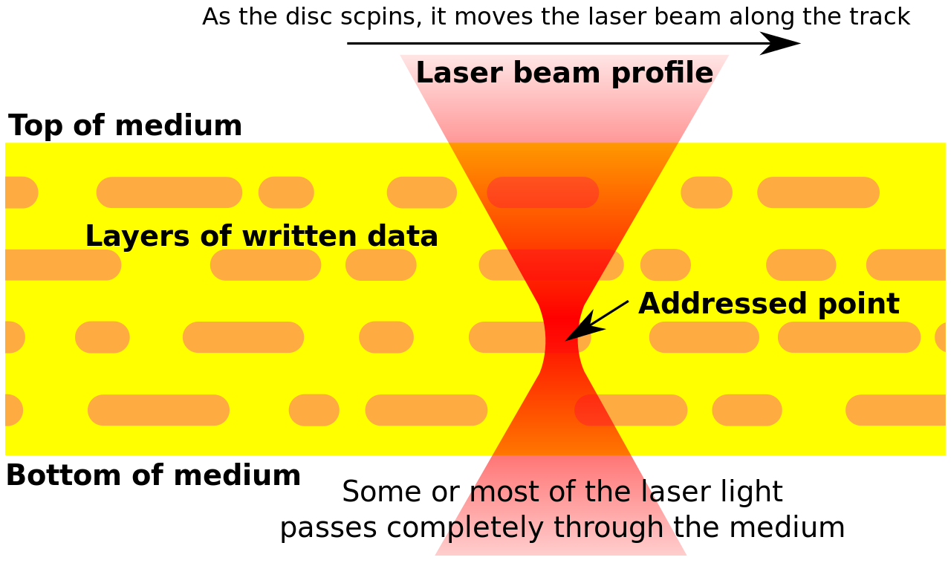
UCHOVÁVANIE DÁT

Slide 6
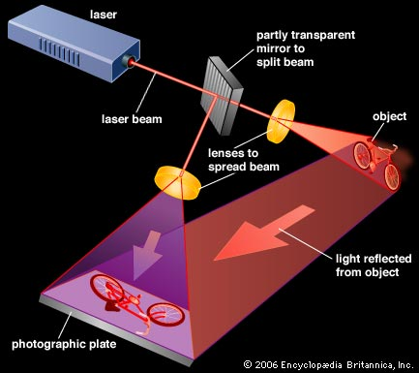
UCHOVÁVANIE DÁT
Ďalším prípadom je holografia, kde môže byť dôležitá aj časová súdržnosť.

Slide 7
?
VÝBORNE!
Teraz môžete prejsť na ďalšiu tému...
KOMUNIKÁCIA!

